Slide 1
4
Acceso a bases de datos con JDBC

Slide 2
3 Generalidades acerca de las bases de datos relacionales: La base de datos libros
Bases de datos de ejemplo libros
  Tres tablas
    autores
      idAutor, nombrePila, apellidoPaterno
    titulos
      isbn, titulo, numeroEdicion, copyright
    isbnAutor
      idAutor, isbn

Slide 3
Fig. 3 | La tabla autores de la base de datos libros.

Slide 4
Fig. 4 | Datos de ejemplo de la tabla autores.

Slide 5
3 Generalidades acerca de las bases de datos relacionales: La base de datos libros
Clave externa
  Una columna
    Coincide con la columna de la clave primaria en otra tabla
  Ayuda a mantener la Regla de integridad referencial
    Todo valor de una clave externa debe aparecer como el valor de la clave primaria de otra tabla

Slide 6
Fig. 5 | La tabla isbnAutor de la base de datos libros.

Slide 7
Fig. 6 | Datos de ejemplo de la tabla isbnAutor de libros.

Slide 8
Fig. 7 | La tabla titulos de la base de datos libros.

Slide 9
Fig. 8 | Datos de ejemplo para la tabla titulos de la base de datos libros.

Slide 10
3 Generalidades acerca de las bases de datos relacionales: La base de datos libros
Diagrama de relación de entidades (ER)
  Tablas en la base de datos
  Relaciones entre las tablas
Regla de integridad de entidades
  La clave primaria identifica en forma única a cada fila
  Cada fila debe tener un valor por cada columna de la clave primaria
  El valor de la clave primaria debe ser único en la tabla

Slide 11
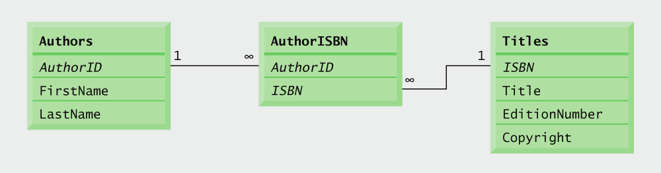
Fig. 9 | Relaciones de las tablas en la base de datos libros.

Slide 12
Error común de programación 1
Si no se proporciona un valor para cada columna en una clave primaria, se quebranta la Regla de Integridad de Entidades y el DBMS reporta un error.

Slide 13
Error común de programación 2
Al proporcionar el mismo valor para la clave primaria de varias filas, el DBMS reporta un error.

Slide 14
Error común de programación 3
Al proporcionar un valor de clave externa que no aparezca como valor de clave primaria en otra tabla, se quebranta la Regla de Integridad Referencial y el DBMS reporta un error.

